Slide 1


PENJASKES

Slide 2
PENGERTIAN BOLA BASKET
Permainan bola basket dalam permainan bola besar merupakan alat pembelajaran pendidikan jasmani olahraga dan kesehatan dan upaya mempelajari manusia bergerak.
Permainan bola basket adalah salah satu cabang olahraga yang dimainkan oleh dua tim yang mana setiap tim berisi lima orang pemain. Cara bermain bola basket pun bisa dibilang cukup mudah, yaitu dengan mencari point sebanyak mungkin dengan cara memasukkan bola ke ring (keranjang) lawan.

Slide 3
SEJARAH BOLA BASKET DUNIA
Sejarah diciptakan permainan bola basket dimulai pada tahun 1891, tepatnya pada tanggal 15 Desember yang ditemukan oleh Dr. James Naismith. Saat itu, guru olahraga yang berasal dari Kanada ini ditantang untuk membuat suatu permainan fisik yang dapat dimainkan di dalam ruangan tertutup. Hal ini ditujukan untuk mengisi waktu luang para siswa di Young Men’s Cristian Association (YMCA). YMCA merupakan organisasi yang menaungi para pemuda umat kristiani, tepatnya berlokasi di Springfield, Massachusetts, New England. Sebenarnya permainan bola basket ini terinspirasi dari permainan masa kecil dari Dr. James Naismith, yaitu Duck on Rock ketika beliau bermukim di Ontario. Permainan ini merupakan sejenis permainan melempar batu yang ditargetkan pada bebek yang sebelumnya telah diletakkan di sebuah batu ataupun tunggul pohon.

Slide 4
SEJARAH BOLA BASKET DUNIA (LANJUTAN )
Awalnya, ketika Dr. James Naismith memperkenalkan materi bola basket ke anggota YMCA, permainan ini sempat dianggap kurang menarik. Hal ini karena permainan ini dianggap terlalu keras dan kurang cocok dimainkan di ruangan tertutup. Meski demikian, beliau tidak menyerah dalam memikirkan bagaimana cara mengembangkan permainan ini. Seiring perkembangannya, pencipta bola basket ini lantas menulis beberapa peraturan dasar dalam permainan bola basket. Selain itu, beliau juga mengembangkan permainan ini dengan menambahkan keranjang persik yang ditempelkan pada sebuah dinding yang cukup tinggi di dalam ruangan (indoor) tersebut.
Setelah itu, para siswa diminta untuk memainkan kembali permainan bola basket di dalam ruangan tersebut. Sejak saat itulah para siswa menyebut permainan ini dengan Bola Keranjang atau Basketball.Pada tahun 1892, tepatnya tanggal 20 Januari, pertandingan bola basket resmi diselenggarakan di tempat kerja Dr. James Naismith. Pertandingan tersebut ternyata mampu menaikkan eksitensi dari permainan bola basket ini, sehingga hanya butuh waktu yang cukup singkat untuk menyebar dan terkenal di seluruh wilayah Amerika Serikat.

Slide 5
SEJARAH BOLA BASKET INDONESIA
Sejarah permainan yang digemari hampir di seluruh dunia ini rupanya juga menyebar ke wilayah Indonesia. Berawal dari kedatangan para pedagang Cina, yaitu ketika menjelang kemerdekaan Indonesia.Pada saat itu, di Indonesia sudah berdiri beberapa klub bola basket yang berlokasi beberapa kota-kota besar seperti di Jakarta, Semarang, Bandung, Surabaya, dan Yogyakarta.
Anggota yang tergabung di dalam klub-klub basket tersebut, sebagian besar berasal dari kalangan akademisi yang tengah menempuh pendidikan sekolah di Cina. Di Indonesia sendiri permainan bola basket dulunya sudah pernah didaftarkan pada salah satu ajang bergengsi Pekan Olahraga Nasional (PON) pada tahun 1948 yang berlokasi di Solo. Akan tetapi, faktanya olahraga bola basket ini baru diakui di Indonesia secara resmi pada tahun 1951.
Selang beberapa tahun kemudian, organisasi ini berubah nama menjadi Persatuan Bola Basket Seluruh Indonesia atau dikenal dengan nama Perbasi, yang bertujuan untuk menyatukan seluruh organisasi bola basket yang ada di wilayah indonesia.

Slide 6
TEKNIK DASAR BOLA BASKET
Berikut merupakan materi bola basket mulai dari :
cara memegang bola
Dribbling
Catching
passing
rebound

Slide 7
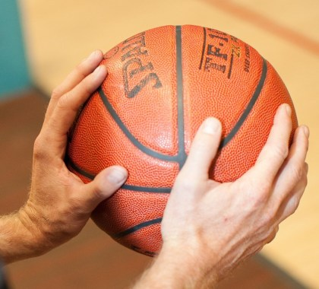
TEKNIK DASAR BOLA BASKET ( LANJUTAN )
Memegang bola
Berikut teknik dasar memegang bola basket yang baik dan benar:
Gunakan kedua tangan untuk memegang basket
Asumsikan ketika memegang bola seakan-akan memegang mangkok besar, sehingga ruas-ruas jari dan telapak tangan terbuka lebar serta melekat pada bola
Posisikan kedua telapak tangan samping di kanan dan kiri (berada agak ke belakang bola)
Buka lebar kedua kaki dengan posisi salah satu kaki berada agak ke depan (dibuat senyaman mungkin)
Condongkan badan sedikit ke depan
Buat posisi badan serileks mungkin saat memegang bola
Gambar

Slide 8
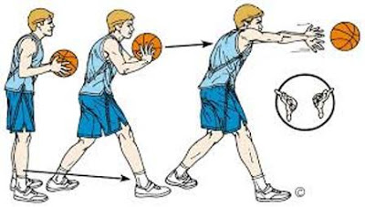
TEKNIK DASAR BOLA BASKET ( LANJUTAN )
Passing dalam bola basket
Teknik chess pass => Teknik ini merupakan gerakan melempar bola dari posisi setinggi dada. Gunakan lemparan dua tangan untuk menghasilkan lemparan yang lurus dan terarah.
Gambar

Slide 9
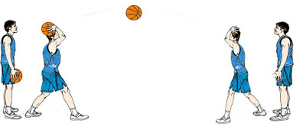
TEKNIK DASAR BOLA BASKET ( LANJUTAN )
Passing dalam bola basket
Teknik overhead pass => Teknik ini merupakan gerakan melempar bola dari posisi di atas kepala. Tujuan dari gerakan ini yaitu untuk melakukan counter attack yang mana hasil lemparan bola bisa melambung jauh ke arah area lawan. Selain itu teknik ini juga bisa digunakan saat kita ingin membebaskan diri dari kawalan ketat lawan.
Gambar
Sumber: http://www.penjasorkes.com

Slide 10
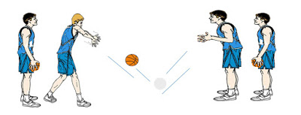
TEKNIK DASAR BOLA BASKET ( LANJUTAN )
Passing dalam bola basket
Teknik Bounce pass => Teknik ini merupakan gerakan melempar bola dengan cara memantulkan bola ke lantai menuju kawan. Tujuan teknik ini yaitu untuk bisa menghindari hadangan lawan serta bisa mengumpan ke arah kawan dengan akurat.
Gambar
Sumber: http://www.penjasorkes.com

Slide 11
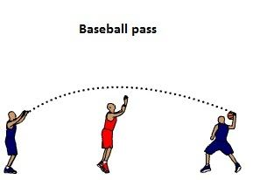
TEKNIK DASAR BOLA BASKET ( LANJUTAN )
Passing dalam bola basket
Teknik baseball pass => Teknik ini merupakan gerakan melempar bola dengan posisi bola berada di atas atau di belakang kepala. Untuk melakukan gerakan ini, diperlukan satu tangan yang kuat agar hasil lemparan maksimal. Selain itu, teknik ini bisa digunakan untuk mengelabuhi lawan.
Gambar
Sumber: http://olahragapedia.com

Slide 12
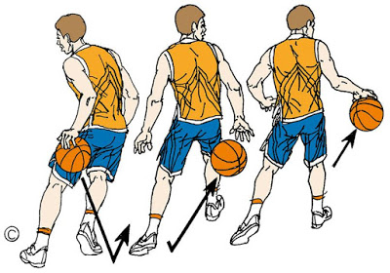
TEKNIK DASAR BOLA BASKET ( LANJUTAN )
Passing dalam bola basket
Teknik behind back pass => Teknik ini merupakan gerakan melempar bola dari belakang badan yang dipantulkan ke lantai menuju kawan. Gerakan ini hampir mirip dengan gerakan bounce pass.
Gambar
Sumber: http://olahragapedia.com

Slide 13
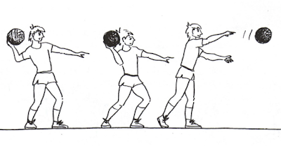
TEKNIK DASAR BOLA BASKET ( LANJUTAN )
Passing dalam bola basket
Teknik Hook pass => Teknik ini merupakan gerakan melempar bola dengan menggunakan satu tangan yang mana lengan tangan seakan berbentuk kail pancing. Untuk menghasilkan lemparan umpan yang lebih tinggi, posisi bola bisa diletakkan lebih jauh ke arah pundak kita..
Gambar
Sumber: http://olahragapedia.com

Slide 14
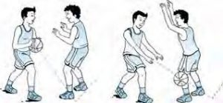
TEKNIK DASAR BOLA BASKET ( LANJUTAN )
Passing dalam bola basket
Teknik Under pass => Pada teknik umpan ini, bisa dilakukan dari bawah atau bola berada sekitar pinggang dan mengarahkannya lurus pada kawan satu tim yang akan di beri umpan.
Gambar
Sumber: http://olahragapedia.com

Slide 15
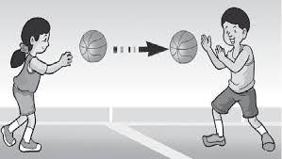
TEKNIK DASAR BOLA BASKET ( LANJUTAN )
Teknik Dasar Catching
Teknik catching adalah salah satu materi bola basket yang mana gerakannya ditujukan untuk menerima bola baik dari tim kawan, maupun bola yang datang dari tim lawan.
Berikut ini cara melakukannya:
Fokus ke datangnya bola
Tangkap bola dengan telapak tangan yang terbuka lebar sembari melebarkan jari-jari tangan
Ketika bola sudah berada di tangan, genggam bola dengan jari-jari tangan yang telah direntangkan selebar mungkin yang diikuti dengan gerakan menarik bola
Gambar
Sumber: http://www.edukasinesia.com

Slide 16
TEKNIK DASAR BOLA BASKET ( LANJUTAN )
Teknik Dasar Menggiring Bola
Dribbling adalah gerakan menggiring dalam basket dengan cara memantul-mantulkan bola ke lantai. Saat memantulkan bola ke lantai, pemain bisa menggunakan satu atau dua tangan secara bergantian. Gerakan ini dapat dilakukan dengan cara berlari maupun berjalan.
dribble dibagi menjadi 6 bagian, yaitu sebagai berikut :
Teknik dribble bola tinggi
Teknik drible bola rendah
Teknik spin dribble
Teknik between the legs dribble
Teknik behind the back dribble
Teknik crossover dribble

Slide 17
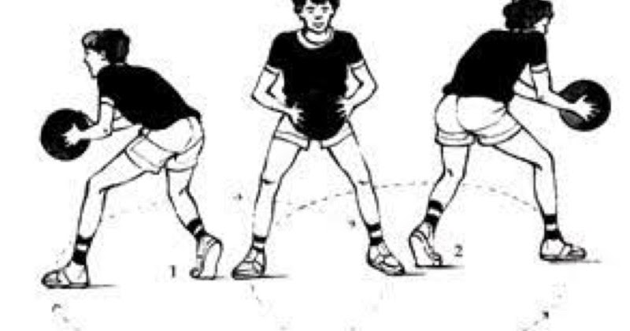
TEKNIK DASAR BOLA BASKET ( LANJUTAN )
Teknik Dasar Pivot
Teknik ini merupakan gerakan memutar dengan menggunakan satu kaki, sementara kaki lainnya berperan sebagai poros. Gerakan pivot bertujuan untuk menyelamatkan bola dari jangkauan lawan yang hendak merebut.
Hal terpenting untuk menguasai teknik ini yaitu kaki yang menumpu tidak boleh bergeser saat memutar badan, dan ini sudah aturannya. Biasanya pivot dibarengi dengan gerakan passing, dribbling serta shooting.
Gambar
Sumber: https://topteknikdasarpermainanbolabasket.blogspot.com

Slide 18
TEKNIK DASAR BOLA BASKET ( LANJUTAN )
Teknik Dasar Shooting
Shooting merupakan salah satu gerakan inti pada olahraga bola basket. Gerakan ini bertujuan untuk mengarahkan bola langsung menuju ring lawan serta mencetak poin bagi tim. Untuk melakukan shooting bisa menggunakan satu atau dua tangan.
Ada beberapa gerakan shooting yang bisa dilakukan saat permainan basket :
set shoot
jump shoot
lay-up shoot
slam dunk.

Slide 19
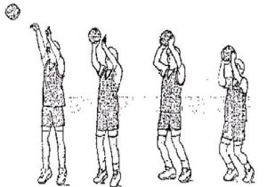
TEKNIK DASAR BOLA BASKET ( LANJUTAN )
Teknik Dasar Shooting ( lanjutan )
Teknik Set shoot => Teknik ini dilakukan dengan cara tanpa melompat sembari melemparkan bola menuju ring lawan. Gerakan ini bisa dibilang jarang dilakukan oleh pemain basket pada umumnya. Ini terjadi karena ketika melakukan shooting tanpa melakukan lompatan, maka bola akan dengan mudah dihalangi oleh lawan.
Biasanya tembakan jenis ini dilakukan pada saat lemparan bebas atau biasa disebut dengan free throw.
Gambar
Sumber: https://olahragapedia.com

Slide 20
PERATURAN BOLA BASKET
Setiap pertandingan basket terdiri dari dua tim yang bertanding
Tiap tim maksimal terdiri dari 12 pemain, dan 5 pemain sebagai pemain inti di lapangan
Masing-masing tim diperbolehkan melakukan pergantian pemain tanpa batas
Pemain diperbolehkan melempar bola dengan menggunakan satu atau kedua tangan ke segala arah
Pemain diperbolehkan memukul bola dengan satu atau kedua tangan ke segala arah, akan tetapi tidak diizinkan memukul dengan tinjuan atau kepalan tangan
Bola basket wajib dimainkan menggunakan tangan, selain tangan (lengan ataupun kaki) tidak diperbolehkan
Pemain dilarang mendorong, memukul, menanduk, menyeruduk, menahan bola dalam waktu yang cukup lama, serta menjegal lawan
Poin angka akan didapatkan lawan jika salah satu dari tim kawan melakukan kesalahan tiga kali berurutan tanpa adanya pelanggaran dari tim lawan
Poin angka akan didapatkan apabila pemain berhasil melakukan lemparan dari lapangan dan masuk ke dalam ring
Jika bola keluar lapangan, maka bola akan dilemparkan kembali ke dalam. Pemain yang pertama kali menyentuhnya berhak mendapatkan bola dan memainkannya
Tim yang mencetak gol atau mendapatkan angka terbanyak, berhak memenangkan pertandingan
Pemain yang menguasai bola dan posisinya berada di garis paling depan, dilarang mengumpan bola kebelakang hingga melewati garis tengan, hal ini berlaku juga untuk lemparan dari luar ruangan

Slide 21
PERATURAN WAKTU BOLA BASKET
Permainan ini terdiri dari dua babak dimana setiap babak berdurasi 20 menit, dengan waktu istirahat setelah babak pertama selama 10 menit. Organisasi nasional maupun lokal memperbolehkan memperpanjang waktu permainan dari 2 babak menjadi 4 babak, yang mana masing-masing babak batas waktunya selama 10 menit.
Khusus permainan bola basket mini, aturan yang berlaku yaitu dalam pertandingan terdiri dari 4 babak yang mana setiap babak pertandingan berlangsung selama 10 menit dan 2 menit untuk waktu istirahat.

Slide 22
PERATURAN WAKTU BOLA BASKET
( LANJUTAN )
Dalam dunia basket, terdapat aturan waktu yang berlaku:
Aturan 3 detik, yaitu dimana pemain yang teman satu timnya menguasai bola, dilarang berdiri di area bersyarat dengan durasi lebih dari 3 detik
Aturan 5 detik, yaitu saat terjadi lemparan ke dalam dan bola berhasil diambil, pemain memiliki batas waktu selama 5 detik untuk mengumpan bola ke pemain lain
Aturan 10 detik, yaitu dimana dalam satu tim tidak boleh memainkan bola dalam durasi lebih dari 10 detik di dalam areanya sendiri
Aturan 30 detik, yaitu tim yang memegang bola pada saat pertandingan, memiliki waktu 30 detik sebelum batas waktu tembakan ke ring habis

Slide 23
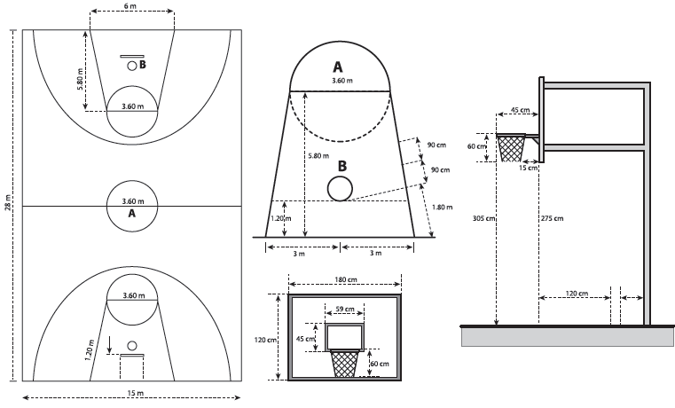
UKURAN LAPANGAN BOLA BASKET
Ukuran FIBA
Panjang lapangan baket memiliki ukuran sebesar 28 meter (92 ft)
Lebar lapangan basket memiliki ukuran sebesar 15 meter (49 ft)
Tinggi ring bola basket sebesar 3,05 meter (10 ft)
Ukuran radius dibatasi busur sebesar 1,25 meter (4,10 ft)
Lingkaran pada pusat lapangan basket diameternya sebesar 3,66 meter (11,81 ft)
Garis lemparan bebas bola, jarak dari titik pada lantai langsung langsung ke bawah backboard memiliki ukuran sebesar 4,6 meter (15,09 ft)
Ukuran jarak 3 points garis dari ring memiliki ukuran 6,75 meter 6,60 meter in corner
Gambar
Sumber: https://kampoengilmu.com

Slide 24
UKURAN LAPANGAN BOLA BASKET
Ukuran standar PERBASI
Panjang lapangan basket memiliki ukuran sebesar 29 meter (94 ft)
Lebar lapangan basket memiliki ukuran sebesar 15 meter (50 ft)
Ketinggian ring basket 3,05 meter (10 ft)
Ukuran radius dibatasi busur sebesar 1,22 meter (4 ft)
Lingkaran pada pusat lapangan basket diameternya sebesar 3,66 meter (11,81 ft)
Garis lemparan bebas bola, jarak dari titik pada lantai langsung langsung ke bawah backboard memiliki ukuran sebesar 4,57 meter (15 ft)
Ukuran jarak 3 points garis dari ring memiliki ukuran 7,27 meter 6,70 meter in corner
Gambar
Sumber: https://kampoengilmu.com

Slide 25
UKURAN LAPANGAN BOLA BASKET
Ukuran standar PERBASI
Panjang lapangan basket memiliki ukuran sebesar 29 meter (94 ft)
Lebar lapangan basket memiliki ukuran sebesar 15 meter (50 ft)
Ketinggian ring basket 3,05 meter (10 ft)
Ukuran radius dibatasi busur sebesar 1,22 meter (4 ft)
Lingkaran pada pusat lapangan basket diameternya sebesar 3,66 meter (11,81 ft)
Garis lemparan bebas bola, jarak dari titik pada lantai langsung langsung ke bawah backboard memiliki ukuran sebesar 4,57 meter (15 ft)
Ukuran jarak 3 points garis dari ring memiliki ukuran 7,27 meter 6,70 meter in corner
Gambar
Sumber: https://kampoengilmu.com

Slide 26
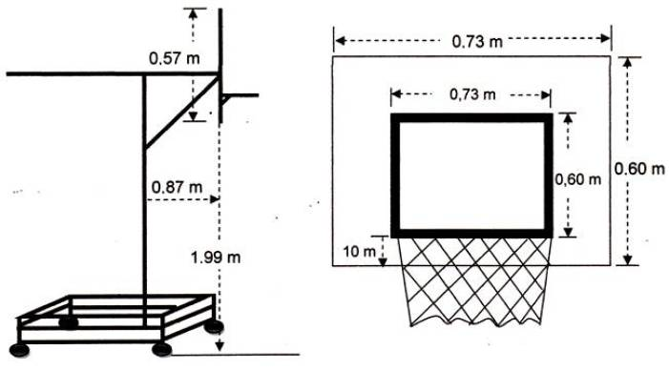
UKURAN PAPAN PANTUL BOLA BASKET
Ukuran Papan pantul
Bagian luar papan pantul memiliki ukuran panjang dan lebar masing-masing sebesar 1,8 meter dan 1,05 meter
Bagian dalam papan pantul memiliki ukuran panjang dan lebar masing-masing sebesar 0,59 meter dan 0,45 meter
ukuran Jarak antara papan pantul dengan lantai lapangan yaitu sebesar 2,75 meter
Jarak antara ring basket ke bagian bawah papan pantul sebesar 0,15 meter
ukuran jarak antara tiang penyangga hingga ke garis akhir yaitu sebesar 1 meter
Gambar
Sumber: https://kampoengilmu.com

Slide 27
UKURAN RING BOLA BASKET
Ukuran Standar keranjang
Ring dalam permainan bola basket berbentuk jala yang bagian bawahnya terdapat lubang yang berfungsi agar bola bisa keluar setelah masuk ke dalam ring . Bahan dasar dari ring ini yaitu besi yang keras dan kuat, sedangkan jalanya (keranjang) terbuat dari anyaman tali dari bahan nilon.
Ukuran keranjang (ring) bola basket:
Tinggi ring dari lantai lapangan berukuran sebesar 2,75 meter
Diameter ring berukuran sebesar 0,45 meter
Panjang dari jala ring berukuran sebesar 0,4 meter
Gambar
Sumber: https://kampoengilmu.com

Slide 28
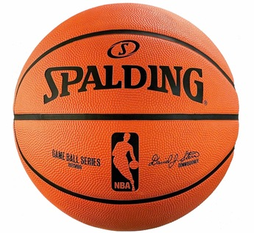
UKURAN BOLA
Ukuran Standar Bola
Bola basket yang digunakan pada pertandingan basket terbuat dari karet yang diberi lapisan sejenis kulit di bagian luarnya. Bola basket harus diisi angin hingga penuh atau kencang, sehingga bola dapat memantul dengan optimal.
Ukuran bola basket:
Berat bola basket yaitu 600-650 gr
Keliling bola basket yaitu 75-78 cm
Lapisan dalam bola basket terbuat dari bahan karet ataupun sejenisnya
Lapisan luar bola basket terbuat dari bahan kulit yang lentur
Gambar

Slide 29
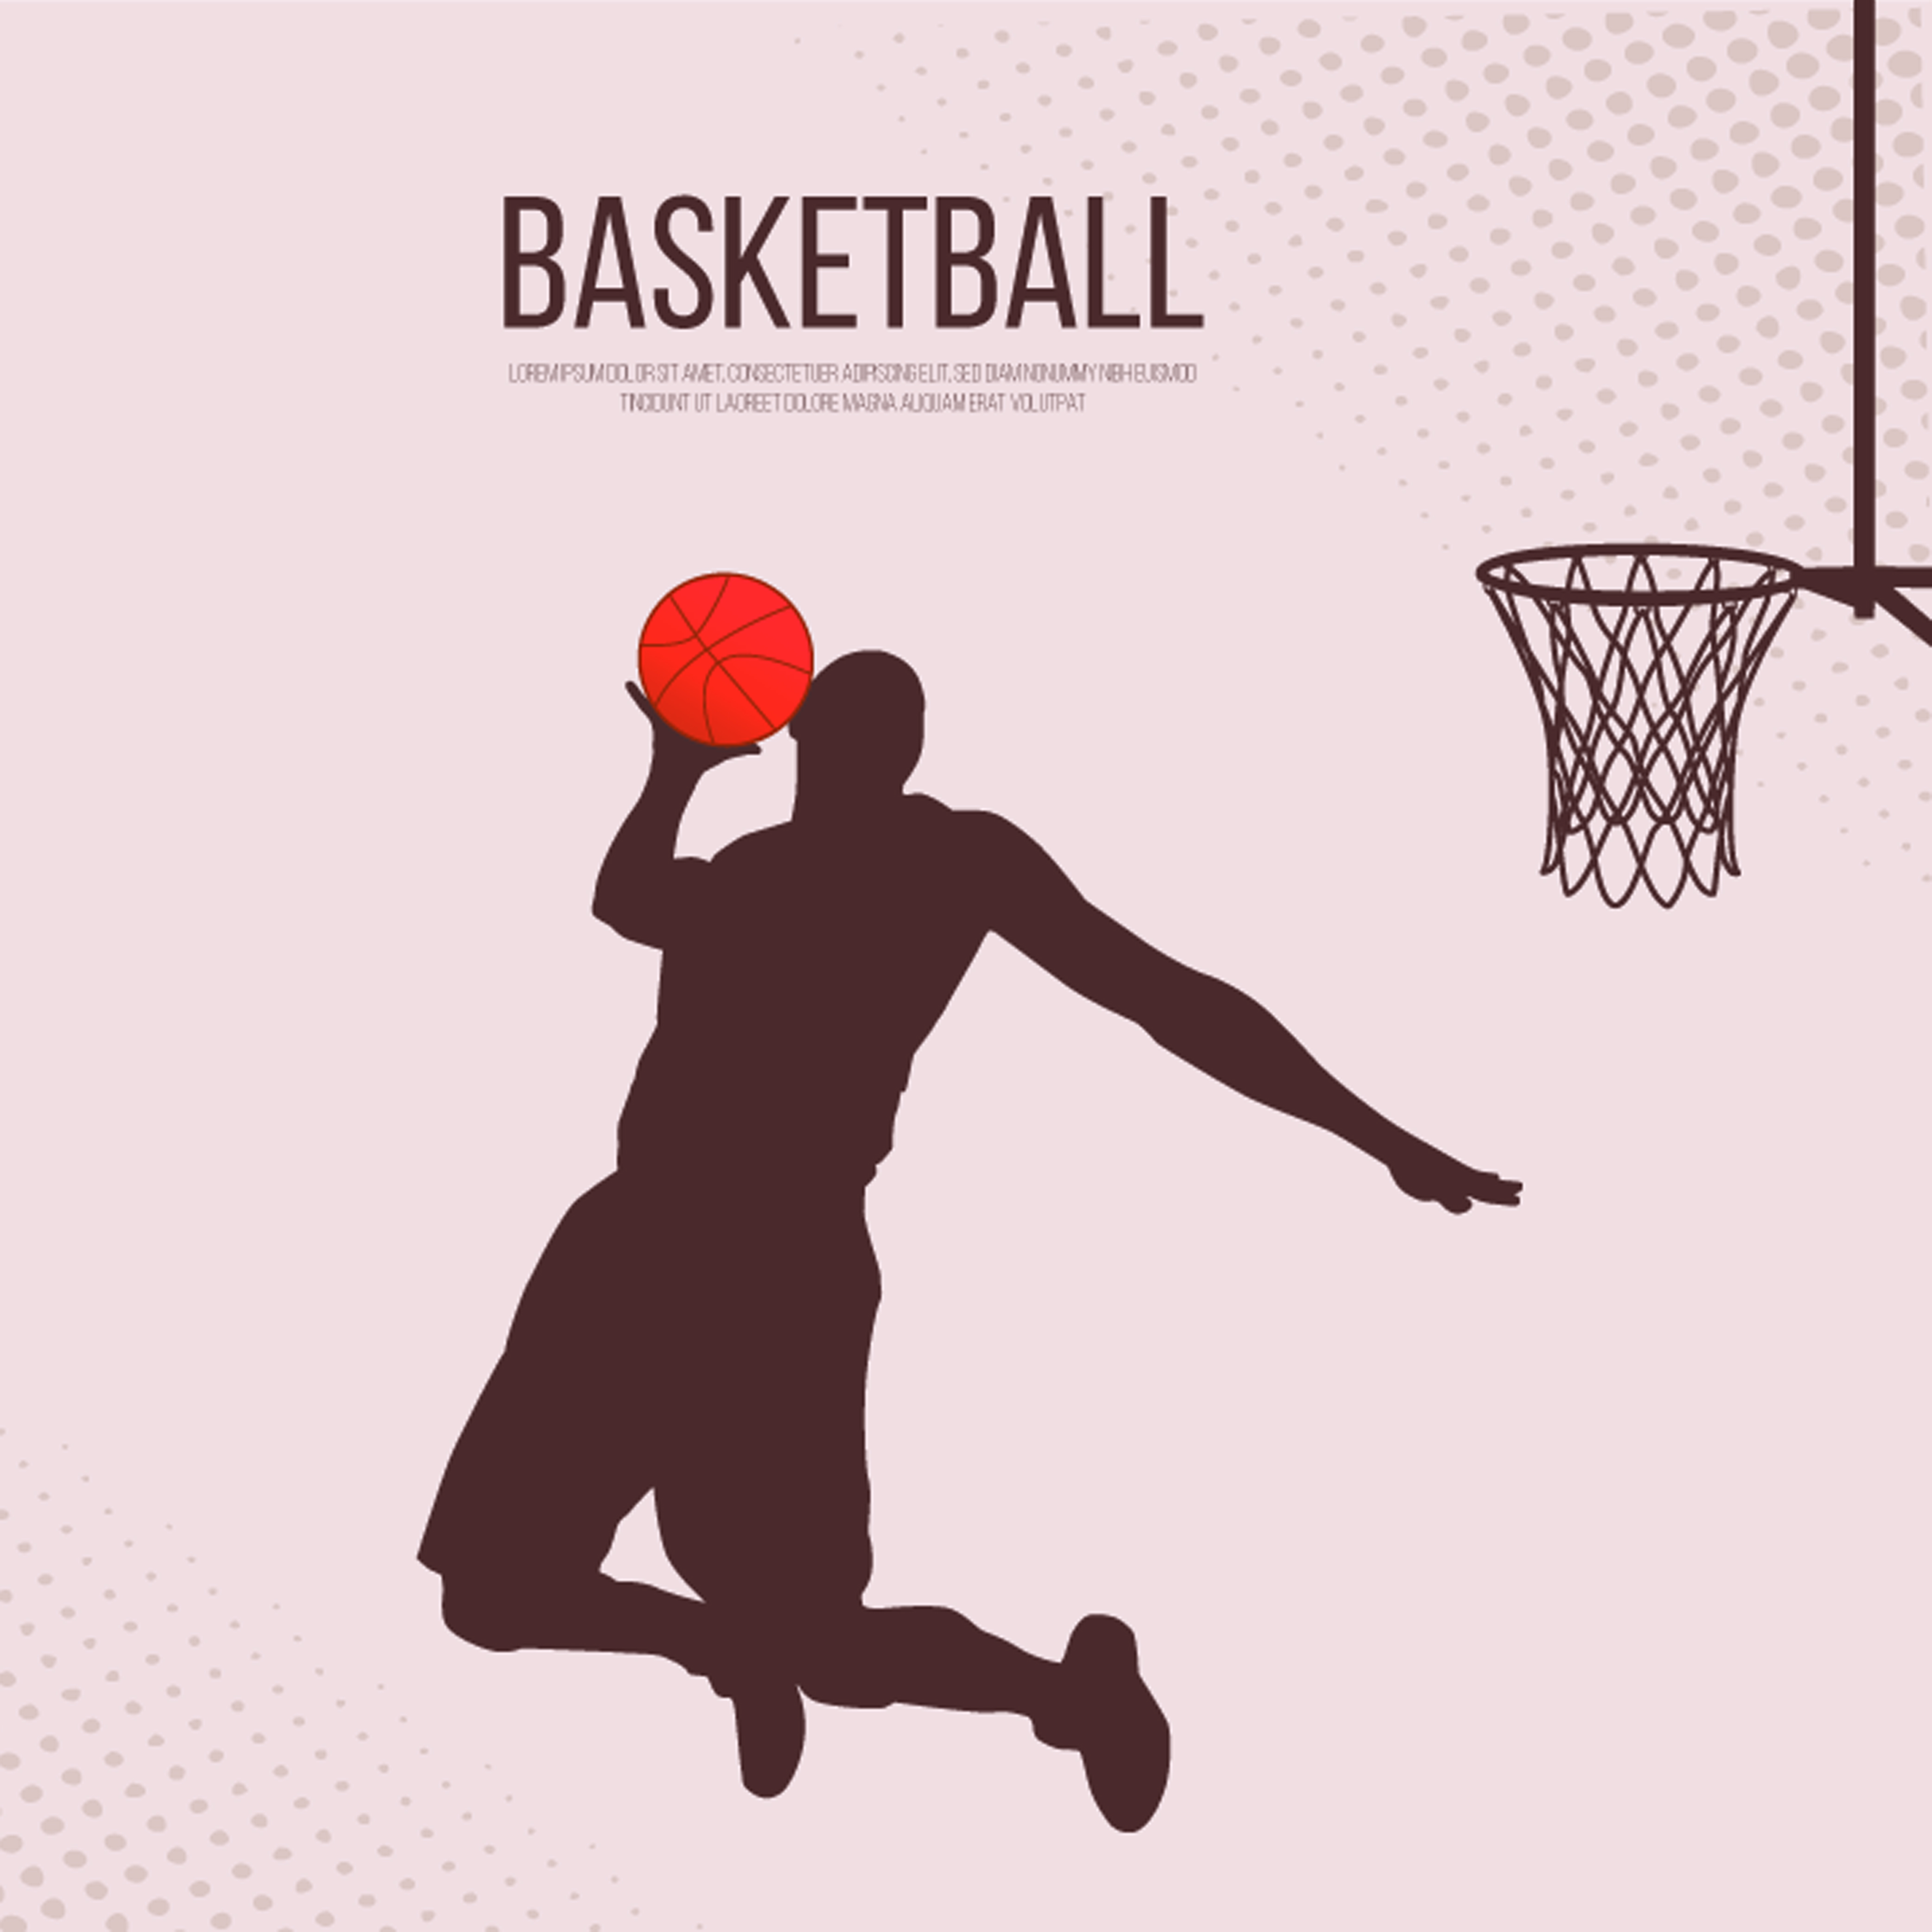


DEMIKIAN MATERI BOLA BASKET
DISETIAP LANGKAH ADA TUJUAN
DISETIAP NAFAS ADA KEHIDUPAN
DISETIAP HARAPAN ADA KEPASTIAN
DAN DISETIAP DO’A ADA JAWABAN
ARMIZANRIZAL

